Slide 1

物流项目运营风险管理
讲师：崔岑

Slide 2
物流风险概述
1 物流风险的定义与特征
2 物流风险的效应与构成要素
3 物流风险的分类与成因

Slide 3
1 物流风险的定义与特征
1.物流风险的定义
(1)狭义上的物流风险,是指未来物流损失发生的不确定性。
(2)广义上的物流风险,是指未来物流损失或收益发生的不确定性。
2.物流风险的特征
一方面,物流风险具有风险的共有特征,即未来性、损失性、不确定性、客观性、偶然性、可测性、双重性;另一方面,物流风险还具有自身的特点。

Slide 4
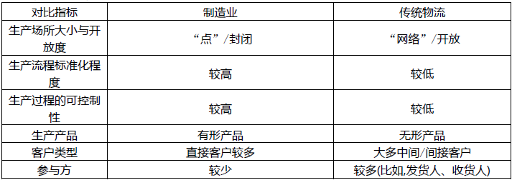
(1)传统物流与其他行业风险的比较
表2-1传统物流与制造业的比较

Slide 5
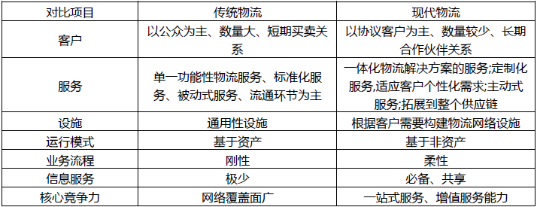
(2)现代物流与传统物流风险的比较
表2-2现代物流与传统物流的比较

Slide 6
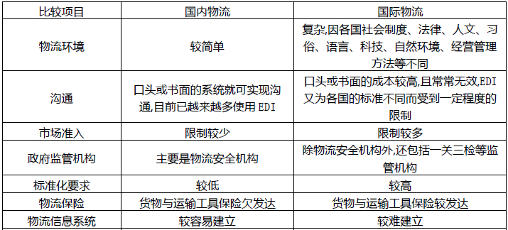
(3)国际物流与国内物流风险的比较
表2-3国内物流与国际物流的比较

Slide 7
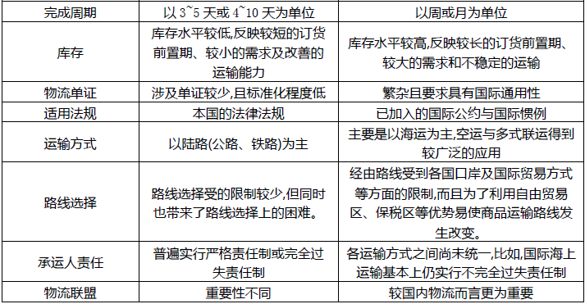
(3)国际物流与国内物流风险的比较
表2-3国内物流与国际物流的比较

Slide 8
3 物流风险的分类与成因
1.物流风险的分类
(1)按主体划分:物流企业风险、货主企业物流风险。
(2)按层次划分:战略层风险、管理层风险、操作层风险。
(3)按职能划分:营销风险、运营风险、财务风险、人力资源风险、 安全风险、法律风险等。
(4)按内外环境划分:外部风险、内部风险。
(5)按业务内容划分:运输风险、仓储风险、物流金融风险等。

Slide 9
2.物流风险的成因
(1)客观条件变化引起的不确定性
(2)主观认识的局限性引起的不确定性
(3)控制能力的有限性引起的不确定性

Slide 10
2 物流风险管理体系
1 物流风险管理体系建设存在的问题与误区
2 物流风险管理体系建设的必要性
3 物流风险管理体系设计

Slide 11
1 物流风险管理体系建设存在的问题与误区
1.物流风险管理体系建设方面存在的问题
(1)企业管理层对全面风险管理的认识存在局限性,内控制度的完善还需要从领导抓起。
(2)风险管理的职能并不突出。
(3)基于ISO体系构建的内控体系,物流企业比较注重事中控制和事后管理,而 忽视了事前风险的预防。
(4)企业对风险的量化只停留在财务领域,对战略、决策和运营缺乏量化指标。
(5)风险的沟通和信息处理仍停留在传统方式上,没有完全实行信息自动化,还不能实现信息的实时传递和综合利用。

Slide 12
2.物流风险管理体系建设存在的误区
(1)把全面风险管理体系的建设理解为建章立制。
(2)认为全面风险管理体系与内部控制体系是相互独立的。
(3)全面风险管理和内部控制的作用被夸大。
(4)全面风险管理与内部控制理念难以用于企业实践。

Slide 13
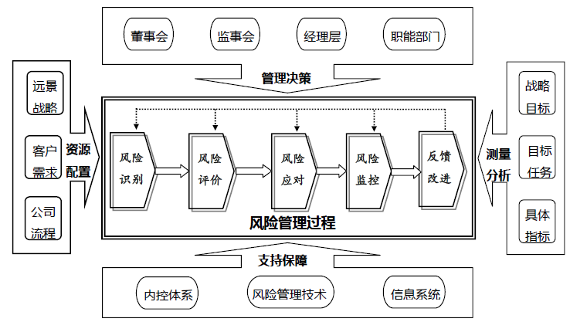
2 物流风险管理体系设计
1.风险管理目标
2.风险管理过程
3.风险管理资源配置
图2-1 物流风险管理体系结构示意图

Slide 14
3 物流风险管理过程
1 物流风险识别
2 物流风险评价
3 物流风险应对
4 物流风险监控
5 物流风险管理的持续改进

Slide 15
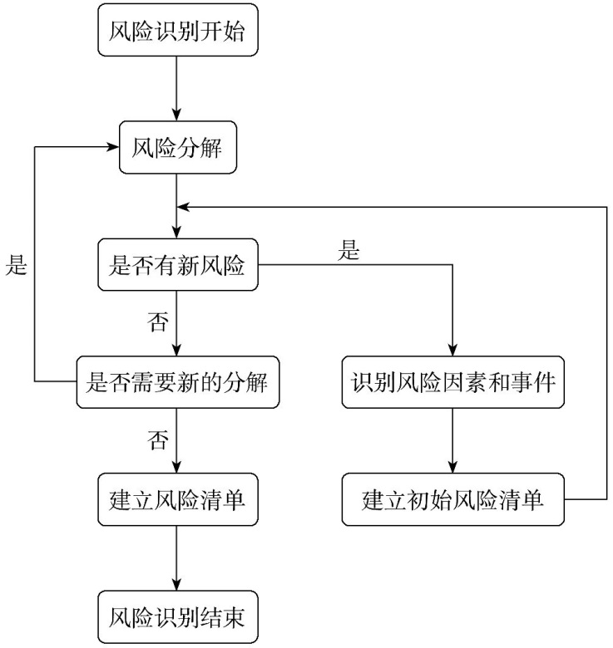
1 物流风险识别
风险识别(risk identification)是指对物流企业所面临的及潜在的所有风险加以判断、归类和鉴定其性质的过程。对危险的辨识是风险评价与风险控制的基础,它是指对所面临的和潜在的事故危险加以判断、归类和分析危险性质的过程。
1.风险识别的程序与内容
(1)风险来源(因素)
(2)风险事件
(3)风险症状
图2—2 物流风险识别程序

Slide 16

2.风险识别的原则
(1)由粗及细,由细及粗。
(2)严格界定风险内涵并考虑风险因素之间的相关性。
(3)先怀疑,后排除。
(4)排除与确认并重
(5)必要时,可进行实验论证。

Slide 17
3.风险识别的依据
风险识别的主要依据包括物流服务产品的描述、计划及历史资料等三个方面,其中历史资料包括历史物流活动的各种原始记录、商业性历史物流活动的信息资料和企业管理人员的经验等。
4.风险识别的方法
(1)问询法。
(2)核查表法。
(3)工作分解结构法。
(4)敏感性分析法。
(5)事故树分析法。
(6)索赔统计记录法。
(7)财务报表分析法。
(8)流程图分析法。
(9)幕景分析法。

Slide 18
5.风险识别的成果
风险识别之后要把结果整理出来,写成书面文件,为风险分析的其余步骤和风险管理做准备。风险识别的成果应包含下列内容:
(1)风险来源表。
(2)风险的分类或分组。
(3)风险症状。
(4)管理其他方面所存在的问题。

Slide 19
2 物流风险评价
1.风险评价的含义
广义上的风险评价(risk assessment),是指在风险识别的基础上,通过对所收集的大量的详细资料的分析,估计和预测事故发生的可能性或概率(频率)和事故造成损失的严重程度,确定其危险性,衡量风险的水平,以便确定风险是否需要处理和处理的程度。
狭义上的风险评价的定义,是指在风险识别和风险衡量的基础上,把损失频率、损失的程度以及其他因素(具体包括人为因素、机械设备因素、物的因素、环境因素和管理因素)综合起来考虑,分析该风险的影响,寻求风险对策并分析该对策的影响,为风险决策创造条件。

Slide 20
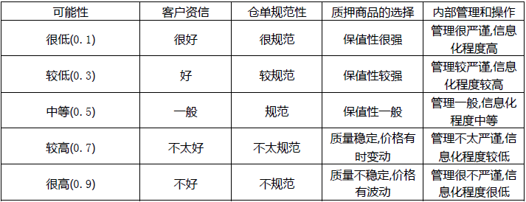
2.风险评价的主要方法
(1)主观预测法
主观预测法是定性评估中最常用的技术。它是根据专家小组成员的经验来对风险发生的可能性进行估计打分,这种方法的准确程度依赖于预测人员参与类似风险评估活动的经验。

Slide 21
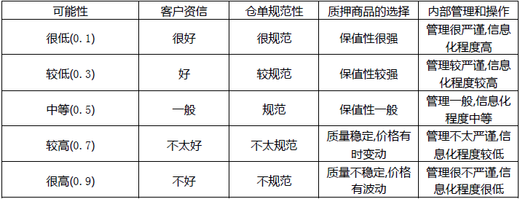
(2)风险坐标图
风险坐标图是把风险发生可能性的高低、风险发生后对目标的影响程度,作为两个维度绘制在同一个平面上(即绘制成直角坐标系)。
对风险发生可能性的高低、风险发生后对目标影响程度的评估有定性、定量两种方法。
表2—4客户仓单质押业务风险可能性的描述

Slide 22
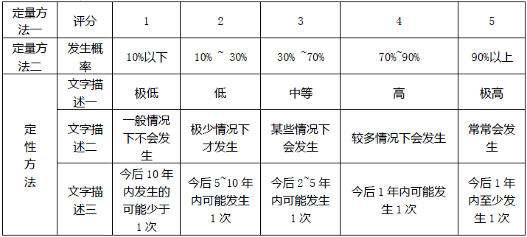
表2—5某公司对风险发生可能性的定性、定量评估标准

Slide 23
(3)关键风险指标管理
关键风险指标管理是对引起风险事件发生的关键成因指标进行管理的方法。
(4)压力测试
压力测试是指在极端情景下,分析评估风险管理模型或内控流程的有效性,发现问题,制定改进措施,目的是防止出现重大损失事件。

Slide 24
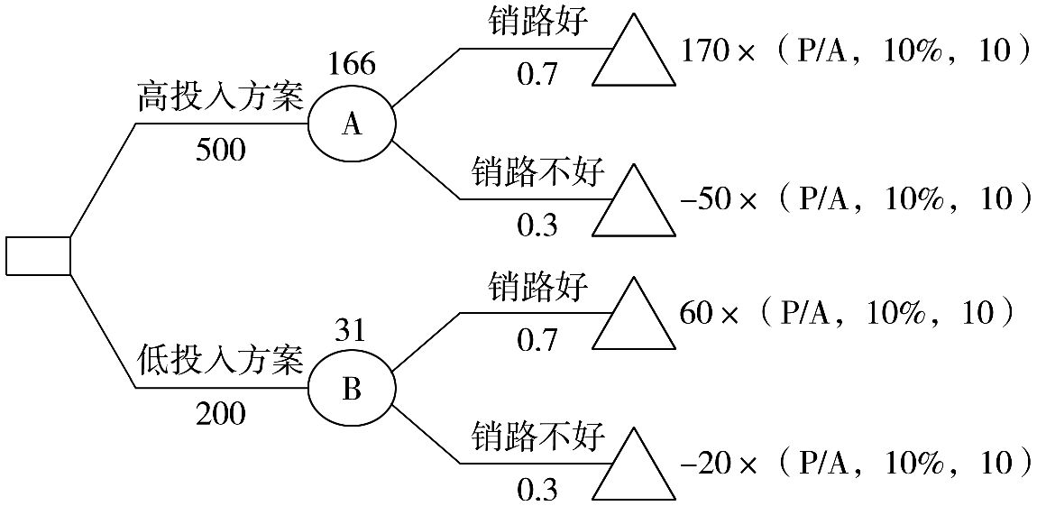
(5)决策树分析法
决策树就是一张图,描述了各种决策方案以及相关的偶然事件之间的相互影响。决策树的各个分支可以代表决策方案或偶然事件。
【案例2—1】物流公司针对当前冷藏运输市场的新动向,计划改造原有的冷冻仓库,购置新型冷藏车。经市场调查,新的冷藏运输产品在未来10年中销路好与不好的概率分别为0.7和0.3。经过多次论证,形成了两个方案(如图2-6所示)。
你有何见解？
图2—6 决策树法示意图

Slide 25
A方案:一次性投资500万元,建立完善的冷藏运输系统,大幅度提高企业在冷藏运输市场的竞争力,产品销路好时,每年可获利润170万元;产品销路不好时,每年会亏损50万元。
B方案:先期投资200万元,改造2 000m²的冷冻仓库,租用M公司的冷藏车,开办冷藏运输,视市场发展,再作进一步发展决策。产品销路好时,每年可获利润60万元;产品销路不好时,每年会亏损20万元。
若折现率取10%,试对其风险作出评估。
解:
由图2—6的决策树可得两方案的收益期望现值(E):
E_{A}=166万元 E_{B}=31万元
显然,由于对市场比较看好(产品销路好的概率为0.7),因此,可优先考虑A方案,这意味着冒一定的风险去争取更高的收益。
你理解了吗？

Slide 26
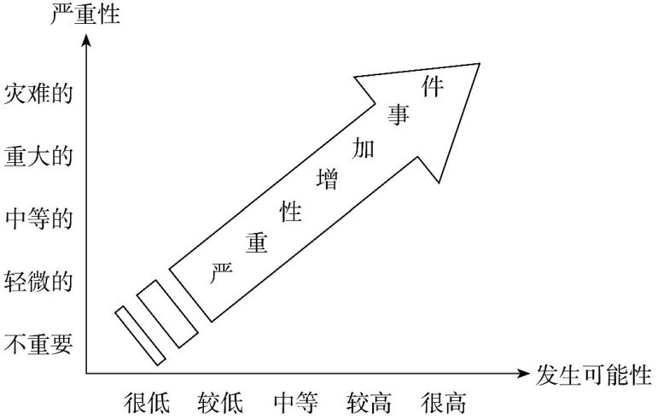
3.风险评价的成果
(1)风险状态图
(2)风险序列清单

Slide 27
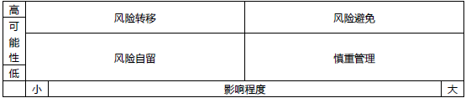
3 物流风险应对
1.常见的物流风险管理策略
(1)风险避免
(2)风险转移
(3)慎重管理风险
(4)风险自留

Slide 28
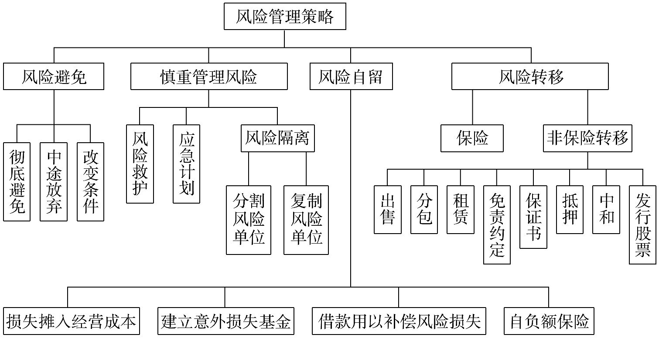
图2-10 风险管理策略

Slide 29
2.物流风险管理解决方案的制订
1）风险管理解决方案制订的前提条件
(1)明确影响解决方案的主要风险
(2)考虑选择风险管理策略的因素
(3)遵循风险管理方案制订的原则
2）风险管理解决方案制订的程序
(1)确定风险管理的目标
(2)设计风险管理解决方案
(3)选择并执行风险管理最佳解决方案
(4)风险管理解决方案效果评价

Slide 30
3.物流风险管理解决方案的执行
(1)最高管理层的公开承诺和支持。
(2)制定明确、切实可行的目标及客观标准与流程。
(3)制定正式的章程和进行工作内容的描述。
(4)合理地分配权责,明确责任人并获得责任人的认可。
(5)选择/发展最佳的风险管理人员。
(6)各部门相互交流与协作,将风险控制程序融入业务流程。
(7)强化约束和激励机制,加强企业业绩、责任和风险之间的联系,促进各部门的相互协调。
(8)建立企业风险管理文化。

Slide 31
4 物流风险监控
1.物流风险监控的目的
(1)风险应对措施是否已按计划实施。
(2)风险应对行动是否像预期的那样有效,是否需要制定新的应对措施。
(3)项目或业务的假设是否仍然成立。
(4)风险的原有状态是否已经改变,以及对其进行趋势分析。
(5)是否出现了风险触发因素。
(6)是否遵循了恰当的方法与程序。
(7)是否发生或出现了以前未曾识别的风险。
2.物流风险监控的方式
物流风险监控可以以两种方式进行,一种是持续的监控,另一种是个别评价。企业风险管理过程就是通过持续的监控行为和个别评价或两者相结合来实现的。

Slide 32
3.物流风险管理监控的工具与技术
(1)风险应对审计
(2)定期风险审议
(3)实现价值分析
(4)技术绩效量度
(5)额外的风险应对规划
4.物流风险监控的重点
这主要包括现存的重点风险、新出现的风险、风险管理绩效、特定的度量措施等。

Slide 33
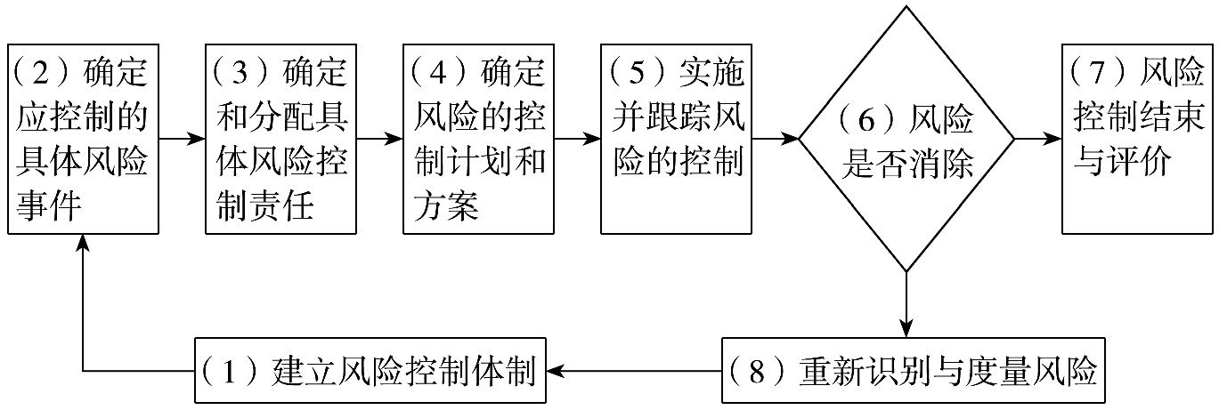
5.物流风险监控的步骤
图2-11 物流风险监控流程示意图
6.物流风险监控的成果
(1)权变计划
(2)纠正行动
(3)变更请求

Slide 34
5 物流风险管理的持续改进
1.物流风险管理持续改进的定义
根据ISO的定义,持续改进是指注重通过不断地提高企业管理的效率和有效性,实现其质量方针和目标的方法。
参照ISO的定义,风险管理持续改进可定义为:注重通过不断地提高企业风险管理的效率和有效性,实现其风险管理方针和目标的方法。
2.物流风险管理持续改进的内涵
(1)一个平台:一种激励全体员工参与持续改进,使企业能够不断与时俱进、在创新中活力递增的平台,打造企业核心竞争力的管理平台。
(2)一种文化:把人变成公司最有价值的资产,使人能够成为创新的资源,实现人的能力价值最大化。
(3)一类组织:学习型组织、能力型组织、创造型组织、实效型组织。
(4)一套模板:建立一系列的、具有自己特色的、简明易操作的模板。

Slide 35
3.物流风险管理持续改进的主要环节
一般说来,持续改进有如下几个环节:查找问题—提出改进措施—实施改进—检查反馈。这是一个螺旋上升的过程,企业正是在不断发现问题和解决问题中前进。
4.物流风险管理持续改进的主要手段
风险管理持续改进可通过标杆管理、多方信息沟通与知识分享以及系统持续的学习等手段来实现。
5.物流风险管理持续改进实施的条件
(1)管理层要切实重视
(2)持续改进需要企业内的紧密协作
(3)全员参与

